Slide 1
Conceptos Básicos
[2] Hopcroft, "Introduction to Automata Theory, Languages, and Computation (3rd." 2006)
[3] Linz, "An Introduction to Formal Languages and Automata" 2012.
[9] Michael Sipser, "Introduction to the Theory of Computation"

Slide 2
Contenidos
Conjuntos
Relaciones y Funciones
Grafos y Árboles
Pruebas Formales
Pruebas por deducción
Pruebas por inducción
Pruebas por contradicción

Slide 3

Conjuntos
$$S=\left\{0,1,2\right\}$$
Uso de puntos suspensivos
$\{a,b,…,z\}$ Letras del abecedario
$\left\{2,4,6,…\right\}$ Números pares positivos

Slide 4
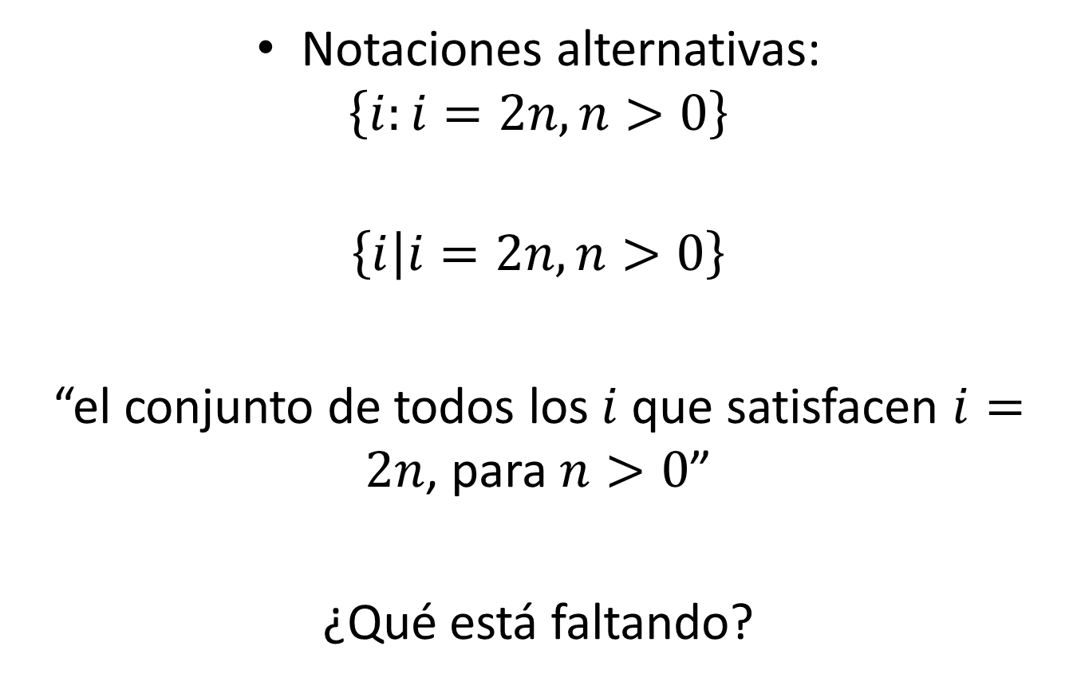
Uso de proposiciones lógicas
Notaciones alternativas:
$$\left\{i:i=2n,n>0\right\}$$
$$\left\{i | i=2n,n>0\right\}$$
“el conjunto de todos los $i$ que satisfacen $i=2n$, para $n>0$”
¿Qué está faltando?

Slide 5

Una definición más precisa
$$\left\{i∈ℕ | i=2n,n∈ℕ\right\}$$

Slide 6
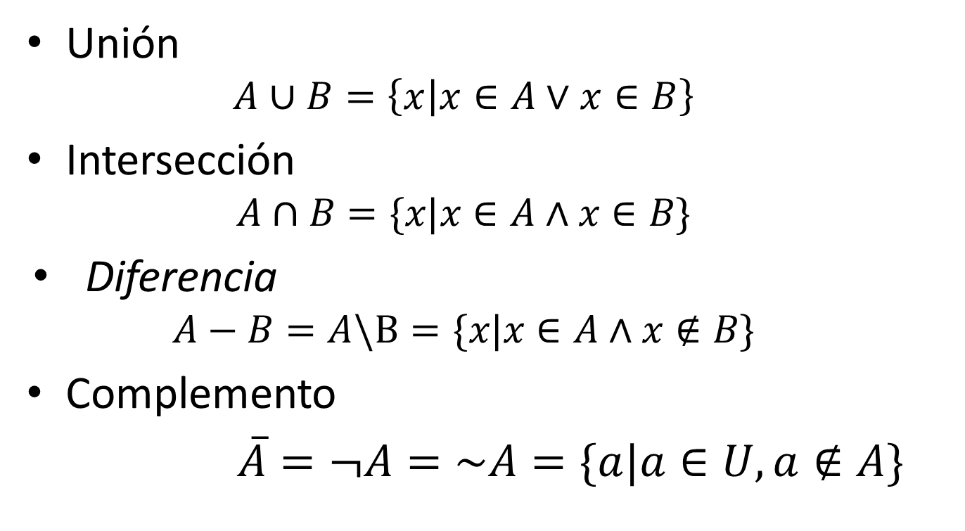
Operaciones
Unión
$$A∪B=\left\{x | x∈A∨x∈B\right\}$$
Intersección
$$A∩B=\{x|x∈A∧x∈B\}$$
Diferencia
$$A−B=A\backslash B=\{x|x∈A∧x∉B\}$$
Complemento
$\overline{A}=¬A=\sim A=\{a|a∈U,a∉A\}$

Slide 7

Conjunto vacío o conjunto nulo
$$S∪∅=S−∅=S$$
$$S∩∅=∅$$
$$\overline{∅}=U$$

Slide 8

Leyes de Morgan
$$\overline{A∪B}=\overline{A}∩\overline{B}$$
$$\overline{A∩B}=\overline{A}∪\overline{B}$$

Slide 9

Subconjuntos
A subconjunto de B
$$A⊆B$$
A subconjunto estricto de B
$$A⊂B$$

Slide 10

Conjuntos Disjuntos
$$A∩B=∅$$
Tamaño de un conjunto
$$|A|$$

Slide 11
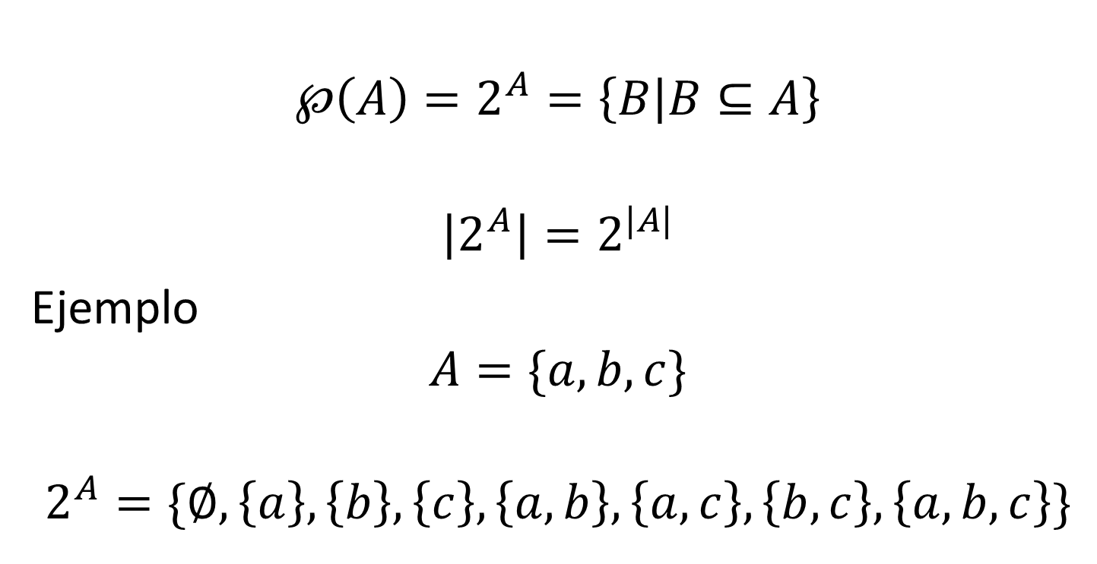
Conjunto Potencia
$$℘\left(A\right)=2^{A}=\left\{B | B⊆A\right\}$$
$$\left|2^{A}\right|=2^{|A|}$$
Ejemplo
$$A=\{a,b,c\}$$
$$2^{A}=\{∅,\left\{a\right\}, \left\{b\right\}, \left\{c\right\},\left\{a,b\right\},\left\{a,c\right\},\left\{b,c\right\},\left\{a,b,c\right\}\}$$

Slide 12
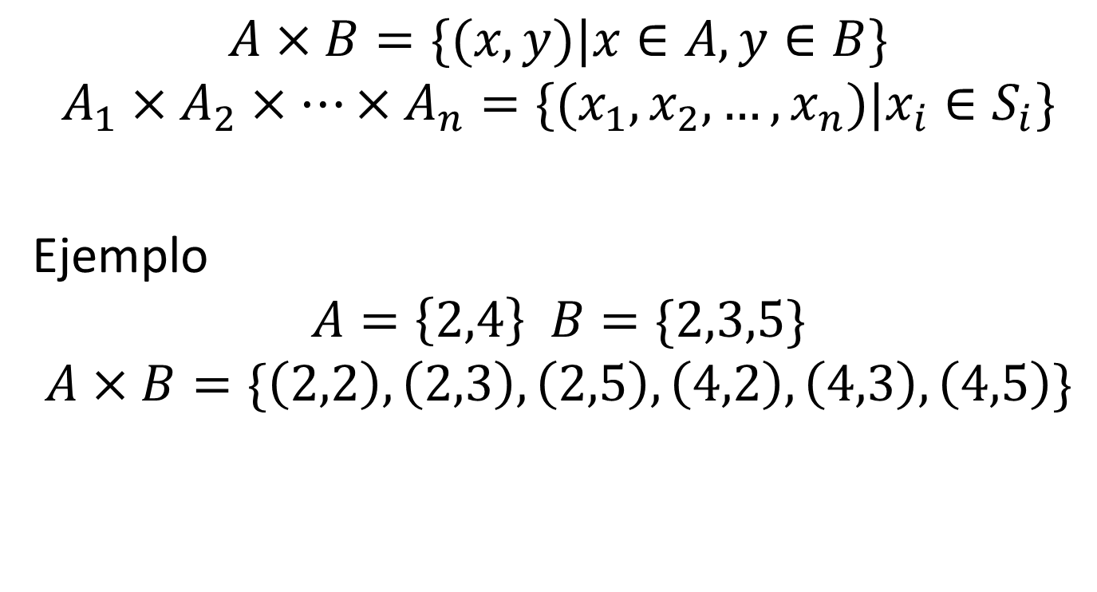
Producto Cartesiano
$$A×B=\{(x,y)|x∈A,y∈B\}$$
$$A_{1}×A_{2}×…×A_{n}=\{(x_{1},x_{2},…,x_{n})|x_{i}∈S_{i}\}$$
Ejemplo
$$A=\left\{2,4\right\} B=\{2,3,5\}$$
$$A×B=\{\left(2,2\right),\left(2,3\right),\left(2,5\right),\left(4,2\right),\left(4,3\right),\left(4,5\right)\}$$

Slide 13

Funciones
$$f:A→B$$
A
B
Dominio
Codominio o Recorrido

Slide 14
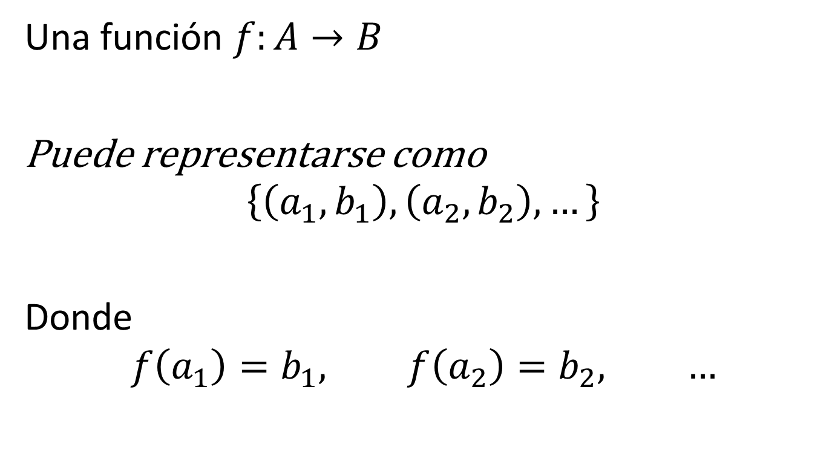
Funciones - representaciones alternativas
Una función $f:A→B$
Puede representarse como
$$\left\{\left(a_{1},b_{1}\right),\left(a_{2},b_{2}\right),…\right\}$$
Donde
$$f\left(a_{1}\right)=b_{1}, f\left(a_{2}\right)=b_{2}, …$$

Slide 15
Relaciones
Funciones → cada elemento del dominio tiene exactamente un elemento asociado en el codominio
Relaciones → no tienen esta restricción

Slide 16
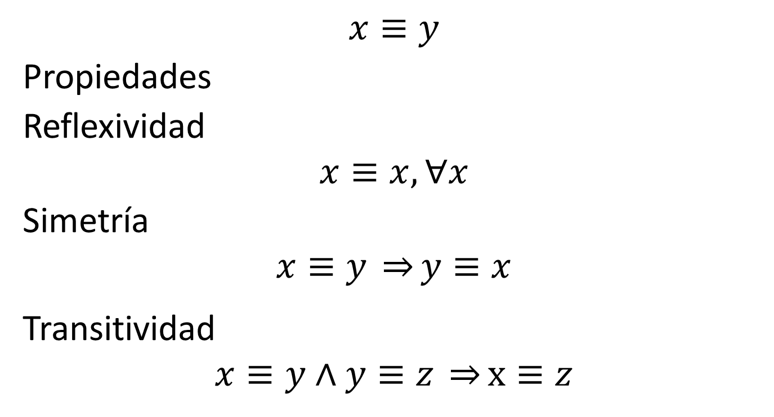
Equivalencia
$$x≡y$$
Propiedades
Reflexividad
$$x≡x, ∀x$$
Simetría
$$x≡y \overset{⇒}{}y≡x$$
Transitividad
$$x≡y∧y≡z \overset{⇒}{}x≡z$$

Slide 17
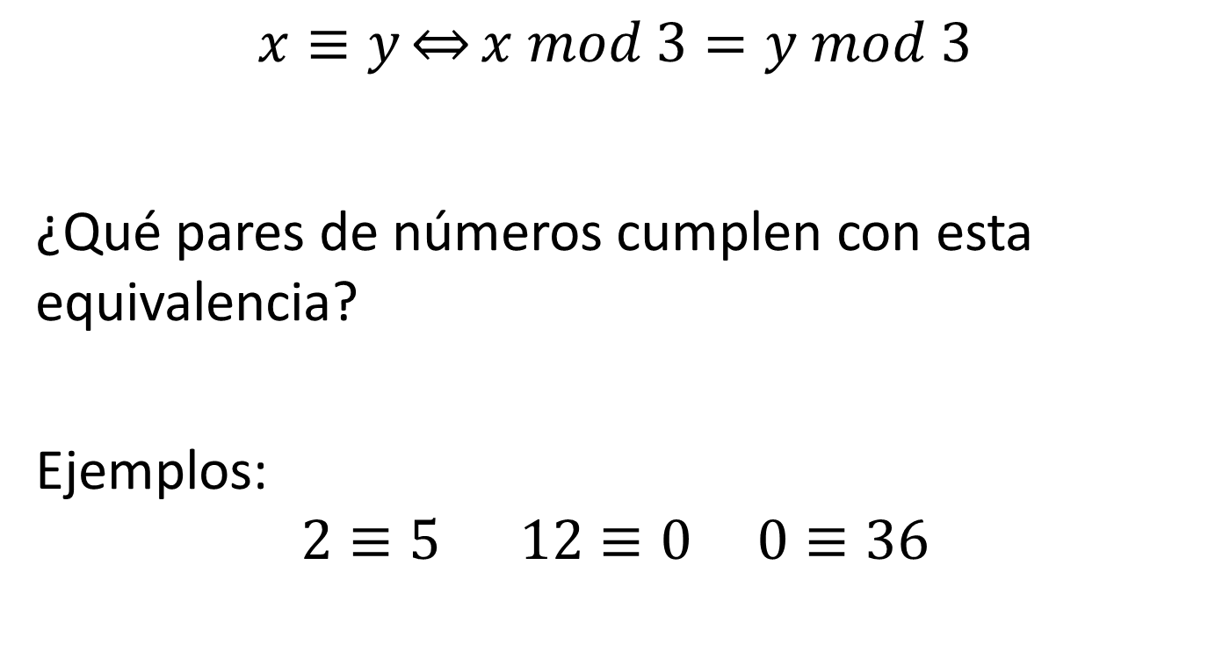
Equivalencia - Ejemplo
$$x≡y\overset{⇔}{}x mod 3=y mod 3$$
¿Qué pares de números cumplen con esta equivalencia?
Ejemplos:
$$2≡5 12≡0 0≡36$$

Slide 18
Grafos y Árboles

Slide 19

Grafos
Vértices o Nodos
$$V=\{v_{1},v_{2},…,v_{n}\}$$
Aristas o Conexiones
$$E=\left\{e_{1},e_{2},…,e_{n}\right\}, e_{i}=(v_{j},v_{k})$$

Slide 20
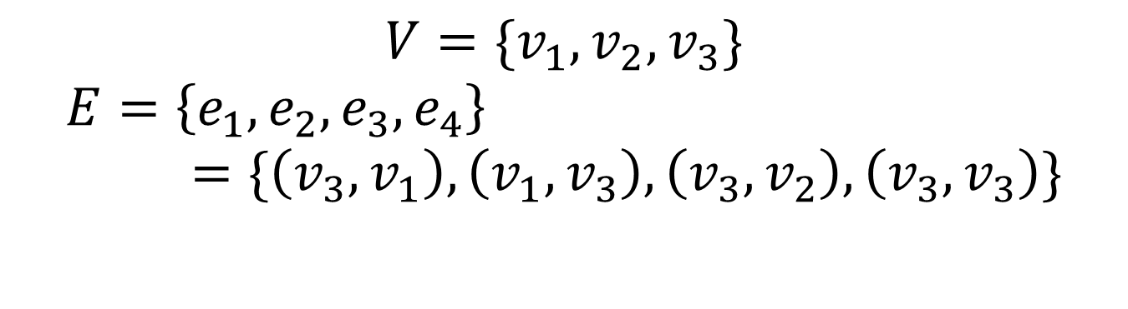
Grafos
e1
e4
v1
v2
e3
v3
e2
$$V=\{v_{1},v_{2},v_{3}\}$$
$$E=\left\{e_{1},e_{2},e_{3},e_{4}\right\}=\{\left(v_{3},v_{1}\right),\left(v_{1},v_{3}\right),\left(v_{3},v_{2}\right),\left(v_{3},v_{3}\right)\}$$

Slide 21
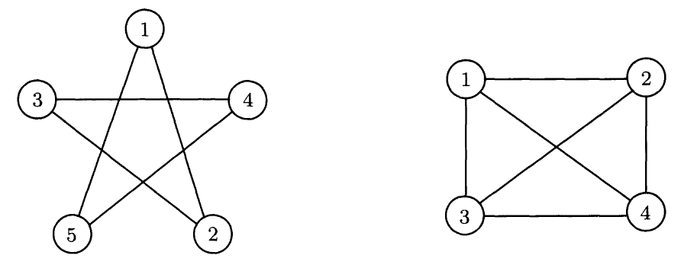
Grado de un vértice
Número de aristas que conectan a un determinado vértice
¿Cuál es el grado de los vértices de estos grafos?

Slide 22
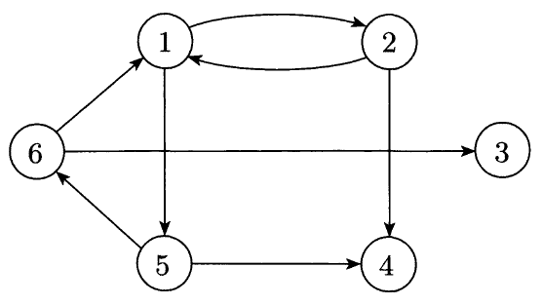
Grafos dirigidos y no dirigidos
Grafo No Dirigido
Grafo Dirigidos o “Digrafo”

Slide 23
Ejercicio
Construya el grafo dirigido asociado al siguiente video:
http://www.youtube.com/watch?v=Y6GPW1vUaqU

Slide 24
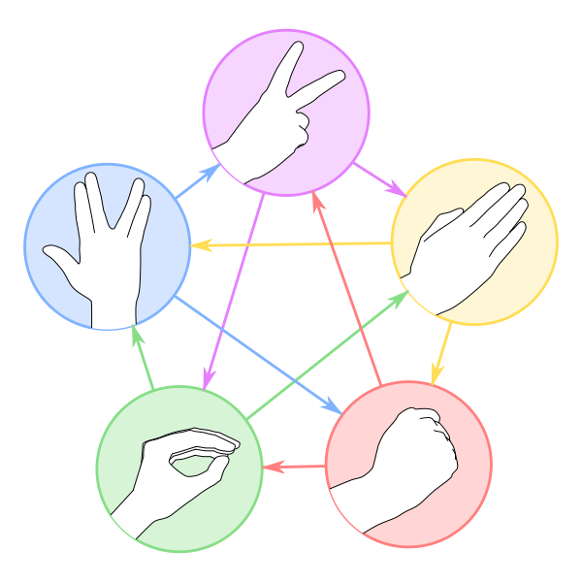
Solución
By DMacks [GFDL (http://www.gnu.org/copyleft/fdl.html) or CC BY-SA 3.0 (http://creativecommons.org/licenses/by-sa/3.0)], via Wikimedia Commons

Slide 25
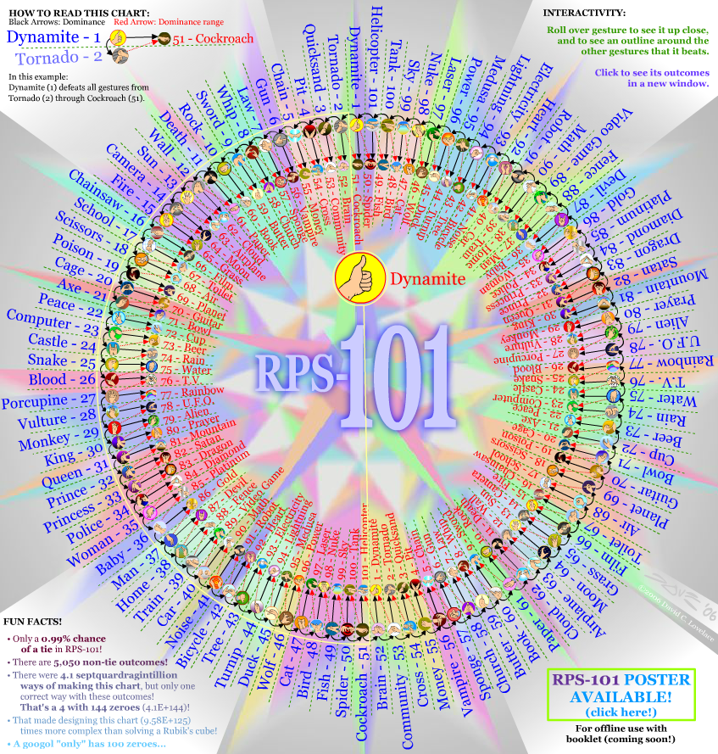
http://www.umop.com/rps101.htm

Slide 26
Grado de nodos en digrafos
Grado de entrada
Número de aristas que apuntan a un vértice
Grado de salida
Número de aristas que salen desde un vértice
Notes:
Preguntar cuál es el grado de entrada/salida de cada nodo en el grafo de la figura

Slide 27
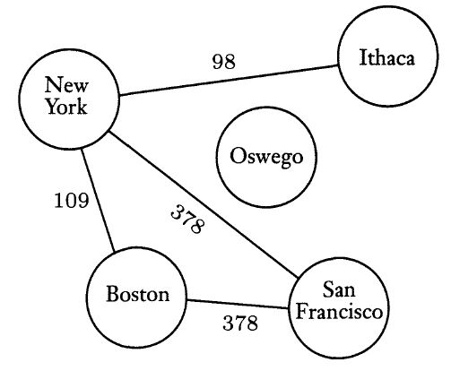
Grafos etiquetados

Slide 28
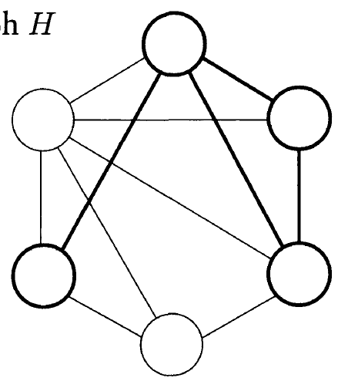
Sub-grafos
Un grafo G es sub-grafo de un grafo H si
Los vértices de G son subconjunto de los vértices de H
Las aristas de G son subconjunto de las aristas de H

Slide 29
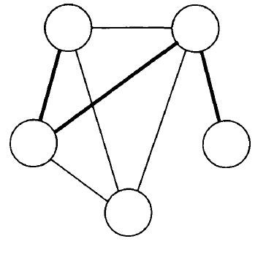
Rutas
Ruta: Secuencia de nodos conectados por aristas
Ruta Simple: cuando ningún nodo se repite

Slide 30
Grafo conexo
Grafo conexo: si para todo par de nodos existe una ruta que los conecta

Slide 31
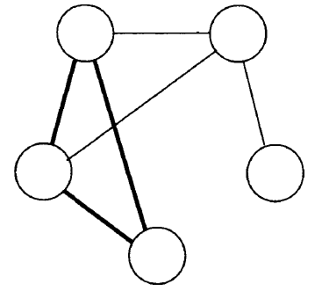
Ciclos
Ciclo: Ruta que comienza y termina en el mismo vértice
Ciclo simple:
Tiene al menos 3 nodos
Se repite sólo el primero y el último nodo

Slide 32
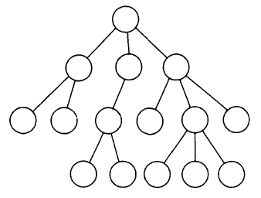
Árboles
Un árbol es un grafo conexo sin ciclos simples

Slide 33
Pruebas Formales

Slide 34
Pruebas deductivas
Hipótesis H
Conclusión C
…
C se deduce de H

Slide 35
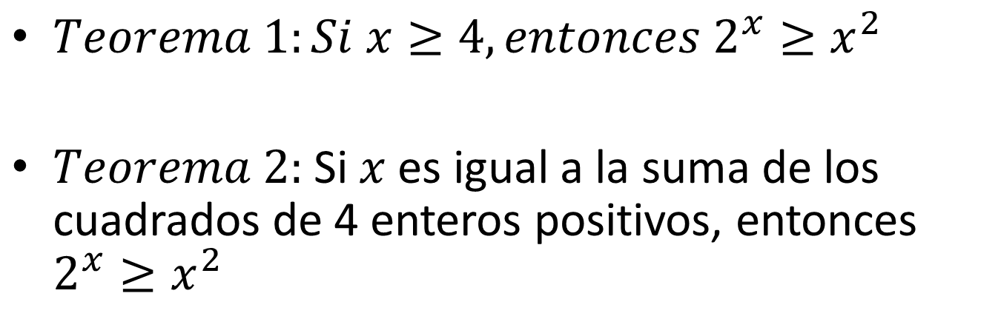
Ejemplo
Hipótesis H
Conclusión C
…
$Teorema 1:Si x≥4, entonces 2^{x}≥x^{2}$
$Teorema 2:$ Si $x$ es igual a la suma de los cuadrados de 4 enteros positivos, entonces $2^{x}≥x^{2}$
H
C

Slide 36
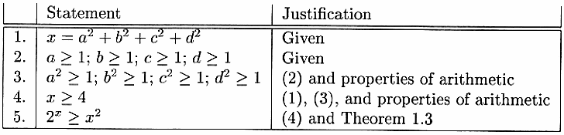
Ejemplo
La prueba del Teorema 2 se puede realizar a base del Teorema 1

Slide 37
Pruebas Inductivas
Base: “Estoy inicialmente en el suelo en frente de la escalera”
Escalón 0

Slide 38
Pruebas Inductivas
Paso inductivo: “Si estoy parado en un escalón, puedo dar un paso y subir al escalón siguiente”
Escalón n+1
Escalón n

Slide 39
Pruebas Inductivas
Prueba inductiva: Si pruebo la base y el paso inductivo, entonces puedo subir la escalera infinitamente

Slide 40
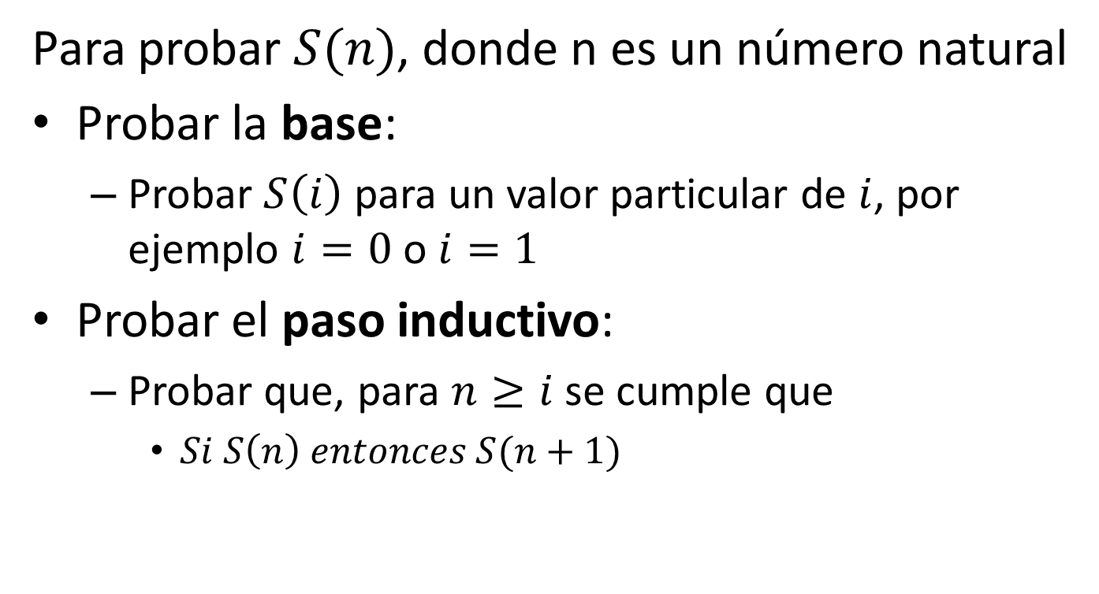
Pruebas Inductivas
Para probar $S(n)$, donde n es un número natural
Probar la base:
Probar $S\left(i\right)$ para un valor particular de $i$, por ejemplo $i=0$ o $i=1$
Probar el paso inductivo:
Probar que, para $n≥i$ se cumple que
$Si S\left(n\right) entonces S(n+1)$

Slide 41

Ejercicio
Probar con inducción:
$$Teorema 1:Si x≥4, entonces 2^{x}≥x^{2}$$

Slide 42
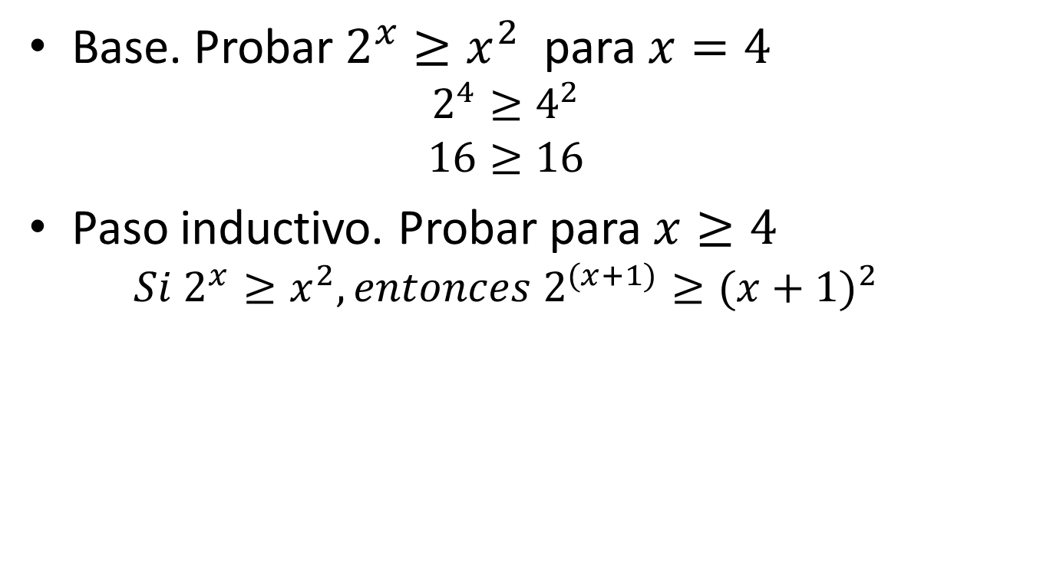
Solución
Base. Probar $2^{x}≥x^{2}$ para $x=4$
$$2^{4}≥4^{2}$$
$$16≥16$$
Paso inductivo. Probar para $x≥4$
$$Si 2^{x}≥x^{2}, entonces 2^{(x+1)}≥{(x+1)}^{2}$$

Slide 43
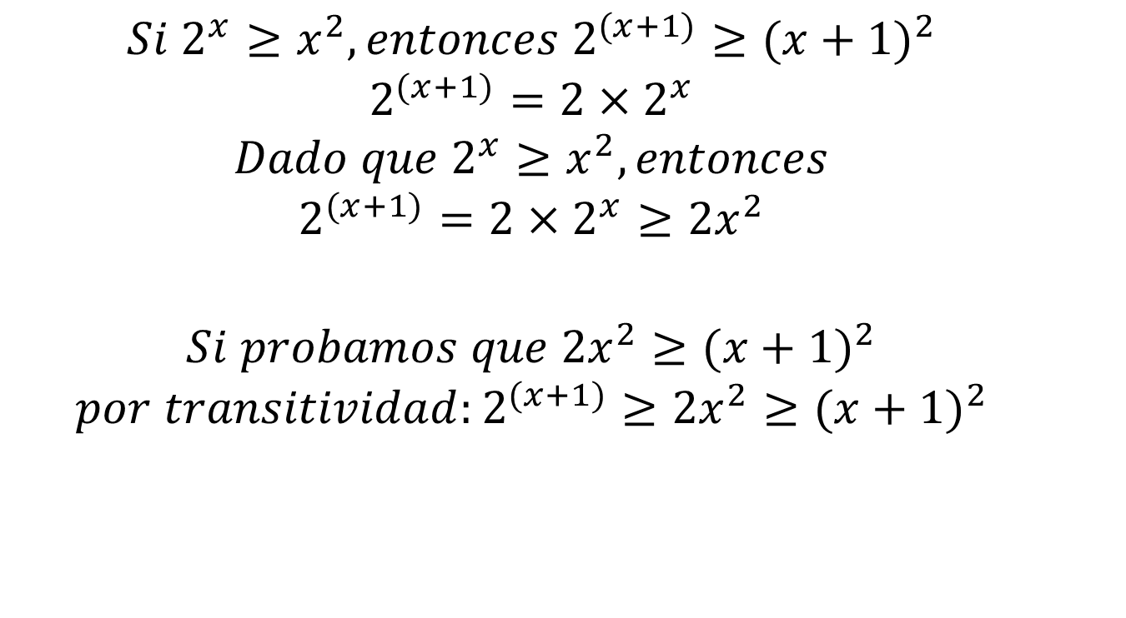
Solución
$$Si 2^{x}≥x^{2}, entonces 2^{(x+1)}≥{(x+1)}^{2}$$
$$2^{(x+1)}=2×2^{x}$$
$$Dado que 2^{x}≥x^{2}, entonces$$
$$2^{(x+1)}=2×2^{x}≥2x^{2}$$
$$Si probamos que 2x^{2}≥{(x+1)}^{2}$$
$$por transitividad:2^{(x+1)}≥2x^{2}≥{(x+1)}^{2}$$
Notes:
$2x^{2}≥{(x+1)}^{2}$ queda de tarea

Slide 44
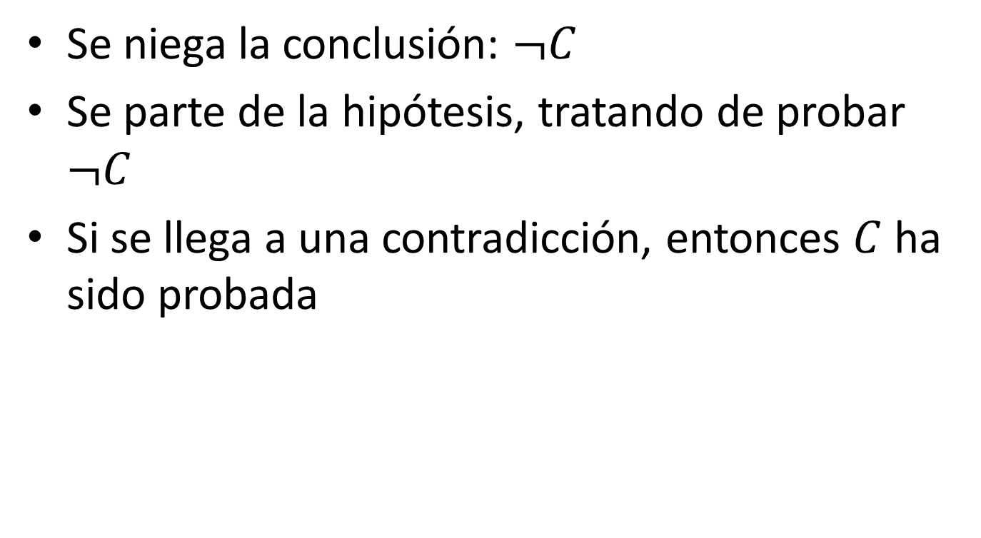
Prueba por contradicción
Se niega la conclusión: $¬C$
Se parte de la hipótesis, tratando de probar $¬C$
Si se llega a una contradicción, entonces $C$ ha sido probada

Slide 45
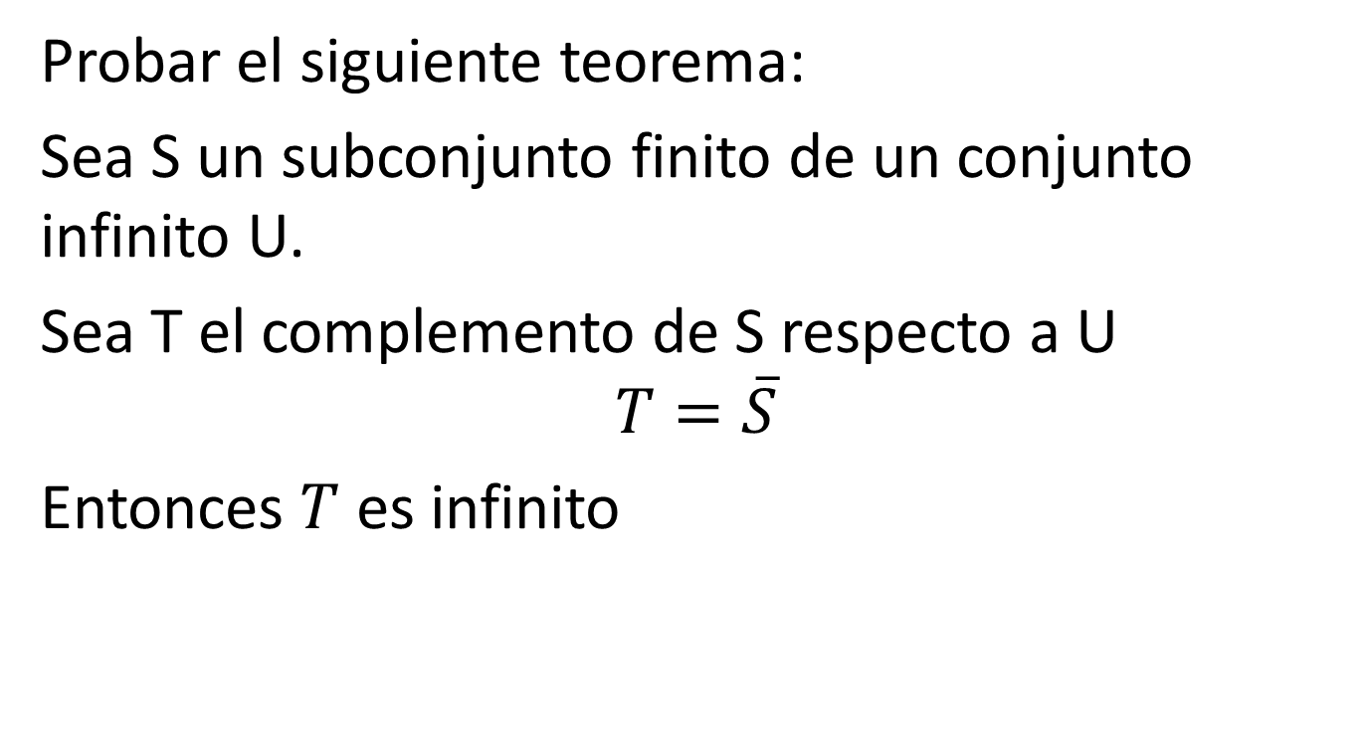
Ejemplo
Probar el siguiente teorema:
Sea S un subconjunto finito de un conjunto infinito U.
Sea T el complemento de S respecto a U
$$T=\overline{S}$$
Entonces $T$ es infinito

Slide 46
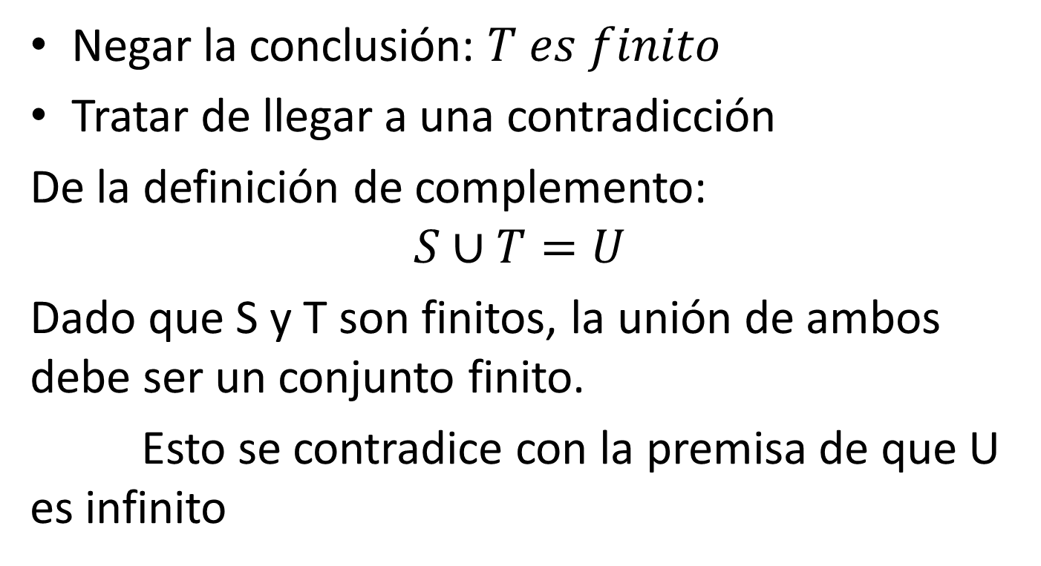
Solución
Negar la conclusión: $T es finito$
Tratar de llegar a una contradicción
De la definición de complemento:
$$S∪T=U$$
Dado que S y T son finitos, la unión de ambos debe ser un conjunto finito.
Esto se contradice con la premisa de que U es infinito

